Slide 1


Clases de Música
PPT 14
Prof. Claudia Coñuecar

Slide 2
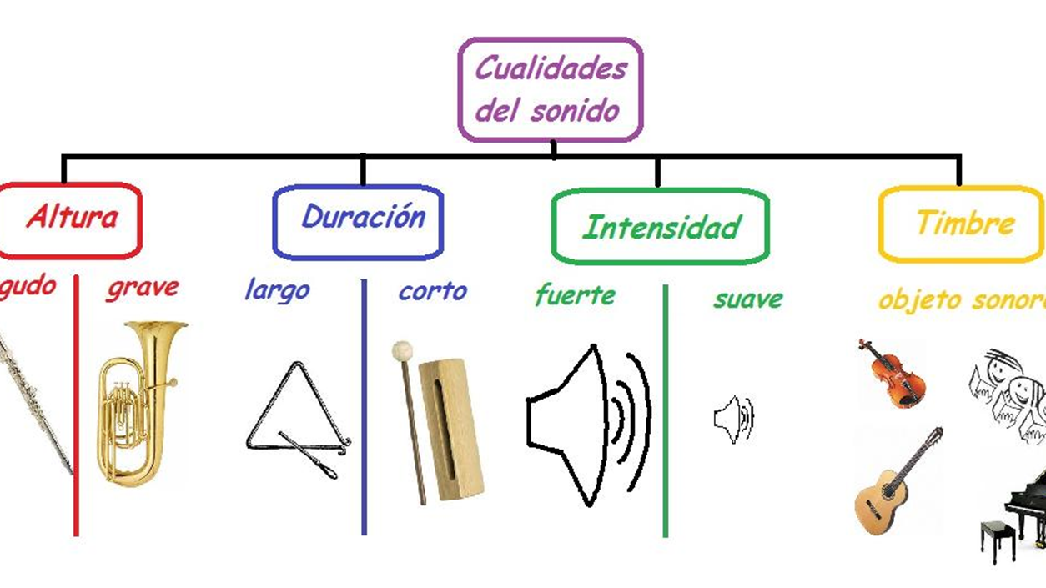

Slide 3

Pilares de la Música
La música se fundamenta en 4 pilares, también llamados “Parámetros” o “Cualidades”
Altura
Duración
Intensidad
Timbre

Slide 4
Cualidades del Sonido: Otros nombres…
Cualidades
Del
Sonido
Figuras Rítmicas
Instrumentos
Notas Musicales
Volumen

Slide 5
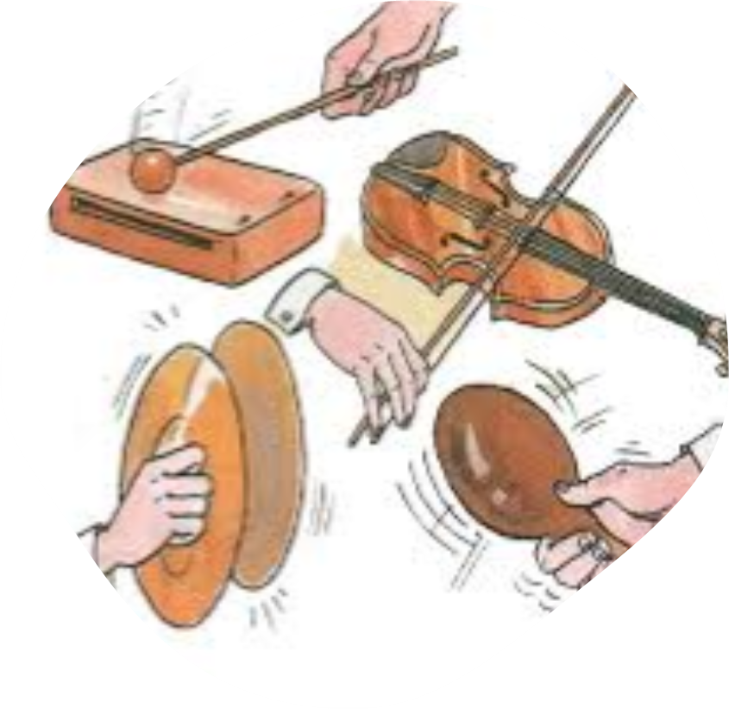
Timbre
Es la cualidad que nos permite diferenciar qué o quién emite cada sonido: Caracteriza cada sonido según la fuente sonora de procedencia, igual que la voz de cada persona. El timbre de la voz de una persona es tan único como sus huellas dactilares.

Slide 6
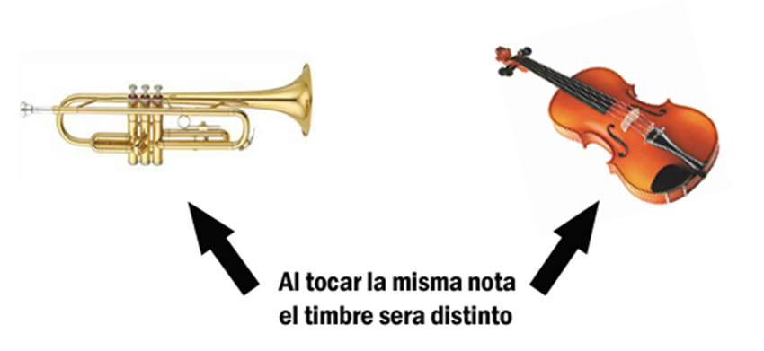
A través del timbre somos capaces a través de nuestros oídos de diferenciar, dos sonidos producidos por distintas fuentes emisoras.
Por ejemplo, una nota emitida por una flauta suena distinto del que emite una trompeta aunque estén tocando la misma nota.
Todos los sonidos al igual que los instrumentos tienen un timbre que los identifica.

Slide 7
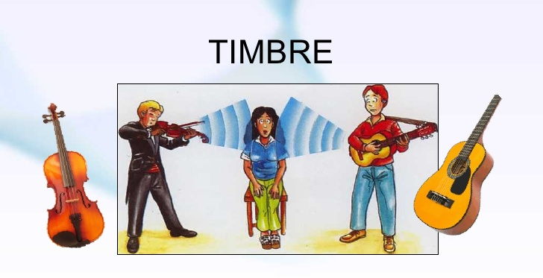

Slide 8
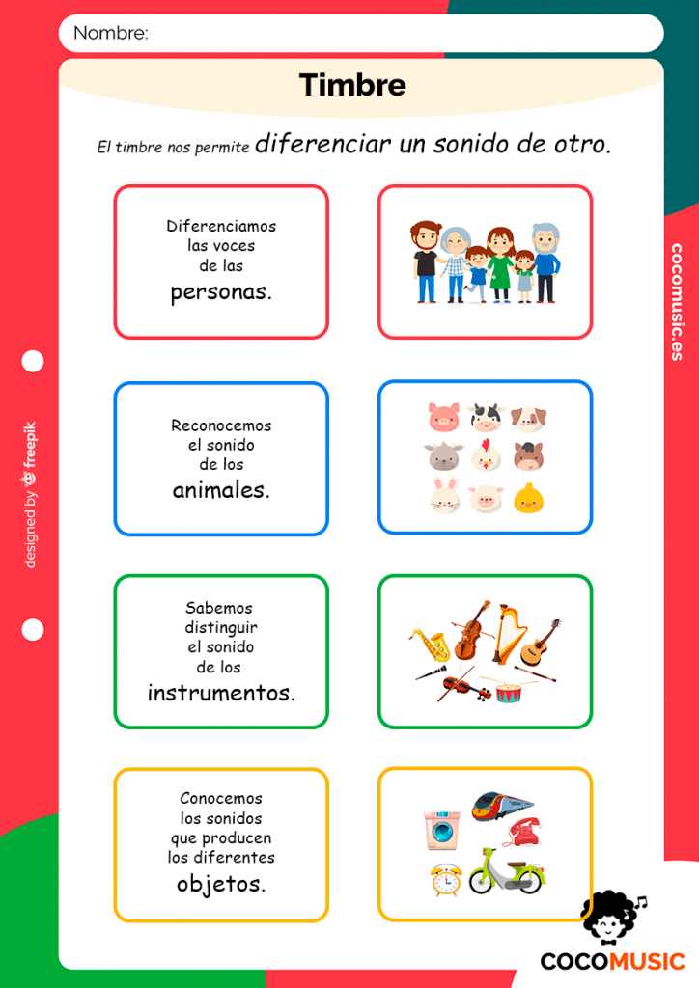

Slide 9
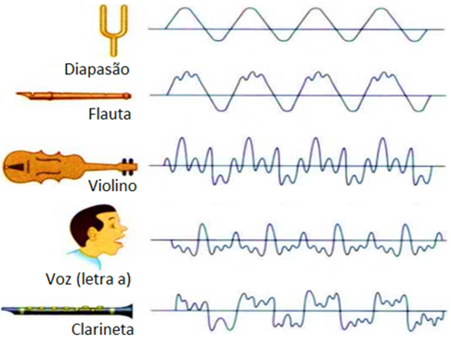

Slide 10
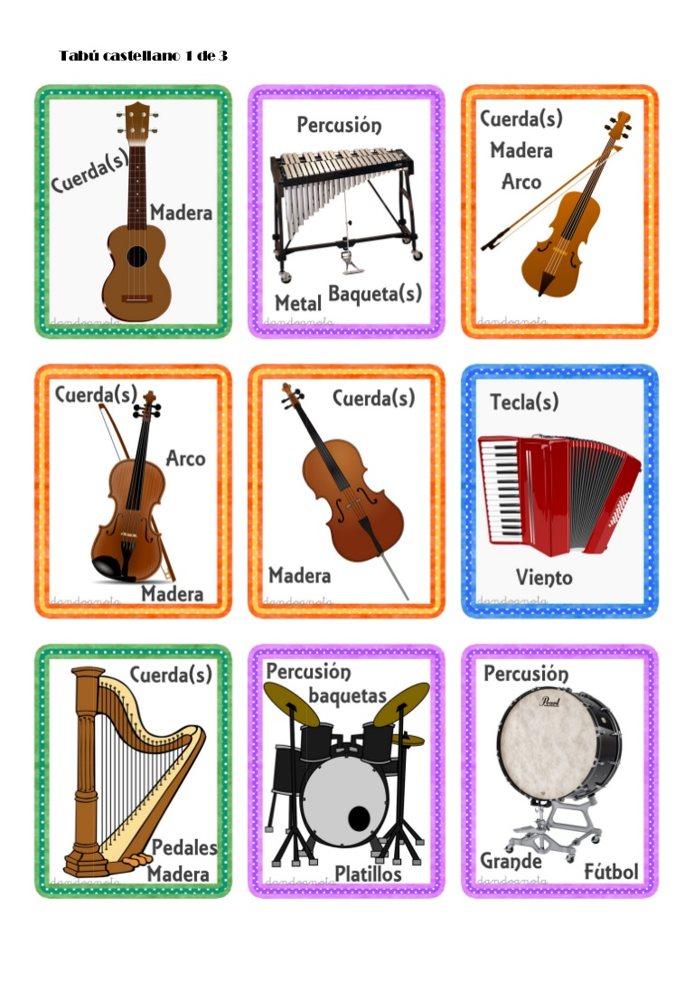
Instrumentos Musicales
Familias:
Cuerdas
Percusión
Viento

Slide 11
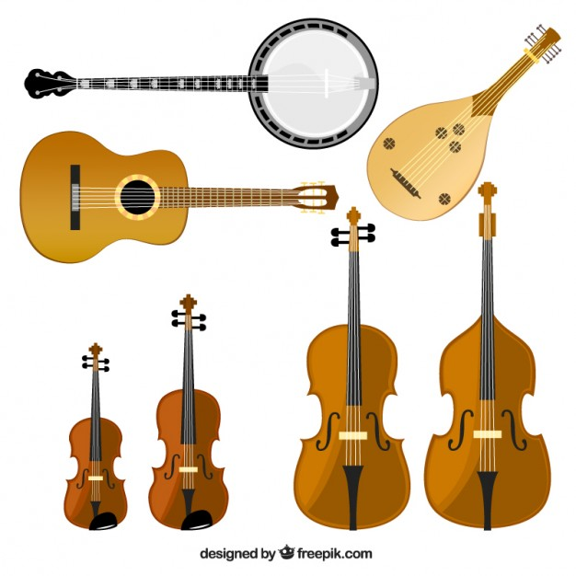
Instrumentos de Cuerdas
Cuerda Pulsada
Cuerda Percutida
Cuerda Frotada

Slide 12
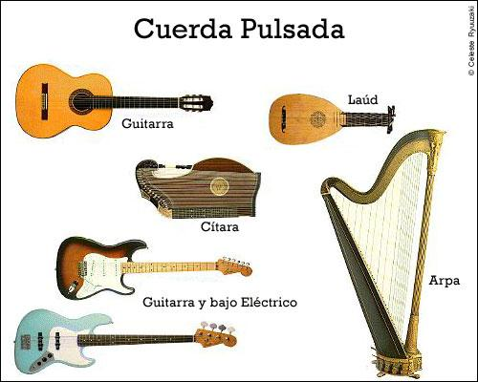
Cuerda Pulsada

Slide 13
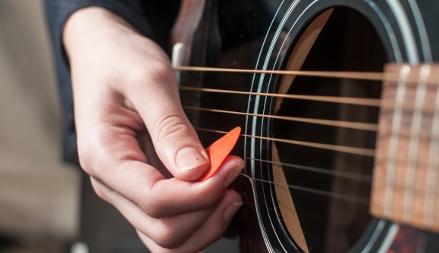
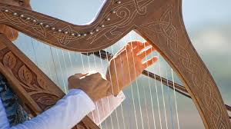
Los instrumentos de cuerda pulsada suenan cuando sus cuerdas son “pulsadas” o tocadas con los dedos, con una púa o “uñeta”.

Slide 14
Audición de instrumentos de cuerda pulsada
Fantasía en La menor Laúd. David Kellner (1749)
https://youtu.be/T3ltjzIwmiw
“Cielito lindo” Cítara https://youtu.be/zgQlgtnwUo4
Marcha Nupcial en arpa: https://youtu.be/1PHZBqBJrOQ

Slide 15
Actividad Musical
Contesta las siguientes preguntas:
1.- ¿A qué cualidad del sonido corresponden los instrumentos musicales?
2.- ¿Qué nos permite diferenciar el timbre?
3.- ¿A qué se asemeja las huellas dactilares?
4.- ¿Cuáles son las familias de los instrumentos musicales?
5.- Nombra 4 instrumentos de cuerda pulsada
6.- ¿Cómo suenan los instrumentos de cuerda pulsada?
7.- En tu familia eres capaz de distinguir las voces?

Slide 16

Información
PLAZO DE ENTREGA:
Lunes 23 de Noviembre
Indicar Nombre y curso
CORREO: cconuecar@emmanuel.cl
Whatsapp: +56978961502
Buzón de tareas en página web del colegio

